Slide 1


搜索引擎开发实践
第九讲词性标注
主讲人： 罗刚
luogang@gmail.com

Slide 2

概 述
作业讲解：从Ask.com抓取拼写检查词
采用TBL标注词性
采用隐马尔科夫模型标注词性
维特比算法
作业：统计语料库中的词性之间的二元转移概率

Slide 3
作业讲解：从Ask.com抓取拼写检查词
public static String getSpellWord(String inputWord) {
String text = "";
String searchWord = URLEncoder.encode(inputWord, "utf-8");
String searchURL = "http://www.ask.com/web?q=" + searchWord;// 搜索url
String strPages = downloadPage(searchURL);// 下载页面
Parser parser = new Parser(strPages); // Parser类解析html工具;
parser.setEncoding("gb2312");// 设置编码格式
NodeFilter filter = new AndFilter(new TagNameFilter("a"), new HasAttributeFilter("class", "title txt_lg b"));
NodeList nodelist = parser.extractAllNodesThatMatch(filter);//取得符合条件的节点
int listCount = nodelist.size();
if (listCount > 0) {
TagNode node = (TagNode) nodelist.elementAt(0);
if (node instanceof LinkTag)// <a> 标签
{
LinkTag link = (LinkTag) node;
text = link.getLinkText();// 链接中的文字
}
}
return text;
}

Slide 4
英文中的词性(Parts-of-Speech)
词性分为开放类（经常吸收引进新词）与封闭类（很少或从不吸收引进新词）
开放类(词汇化)词
名词
动词
形容词
yellow
专有
普通
主要的
副词
slowly
IBM
Italy
cat / cats
snow
see
registered
数字
… 更多
122,312
one
封闭类(功能性)
助动词
限定词
the some
can
had
介词
to with
连词
and or
小品词
off up
代词
he its
… 更多

Slide 5
词性标注与标注集
词性标注可以部分消除词的歧义，例如“把”作为量词和作为动词表示的意思不一样。
不同的语言有不同的词性标注集。比如英文有反身代词，例如myself，而中文中则没有反身代词。
为了方便指明词的词性，可以给每个词性编码。例如《PFR人民日报标注语料库》中把“形容词”编码成a，名词编码成n，动词编码成v，...

Slide 6
词性标注
把
这
篇
报道
编辑
一
下
p
v
q
n
n
m
r
q
q
v
v
c
n
f
v
m
5×1×1×2×2×2×3＝120种词性标注可能性，哪种可能性最大？

Slide 7
带词性频率的词典
把 v 11 p 1505 m 2 n 4 q 41
这 r 3948
篇 q 105
报道 n 54 v 671
编辑 v 15 n 26
一 c 249 m 8970
下 q 16 v 335 f 950

Slide 8
词性标注需要考虑的因素
TBL和HMM方法的标注都整合了两方面的特征来取得好的标注结果：
  频率
    这些/r 天/q 来/f 取得/vn 的/u 进展/n
    你/r 来/v 吧/o
  上下文
    开始/v 对/p 计划经济/n 体制/n 进行/v 改革/vn
    医药/n 卫生/an 改革/n 中/f 的/u 经济/n 问题/n

Slide 9
基于转换学习(TBL)的词性标注方法
先把每个词标注上最可能的词性，然后通过转换规则修正错误的标注，提高标注精度。
转换规则的例子
  如果一个词左边第一个词的词性是量词(q)，左边第二个词的词性是数词(m)，则将这个词的词性从动词(v)改为名词(n)
    他/r 做/v 了/u 一/m 个/q 报告/v
    转换成：
    他/r 做/v 了/u 一/m 个/q 报告/n
  如果一个词左边第一个词的词性是介词(p)，则将这个词的词性从动词(v)改为名词(n)
可以通过语料库学习转换规则

Slide 10
转换规则的形式
转换规则由两部分组成
  改写规则（rewriting rule）
  激活环境（triggering environment）
转换规则的例子：
  改写规则：将一个词的词性从动词（v）改为名词（n）；
  激活环境：该词左边第一个紧邻词的词性是量词（q），第二个词的词性是数词（m）

Slide 11
TBL词性标注算法
学习转换规则序列
  1. 初始状态标注：用从训练语料库中统计的最有可能的词性标注语料库中的每个词
  2. 考察每个可能的转换规则：选择能最多的消除语料库标注错误数的规则，把这个规则加到规则序列最后。
  3. 用选择出来的这个规则重新标注语料库
  4. 返回到2，直到标注错误没有明显的减少为止
  得到应用于新数据的标注集序列，以及每个词最有可能的词性标注
标注新数据
  1.每个词用最有可能的词性标注
  2.应用每个可能的转换规则到新数据

Slide 12
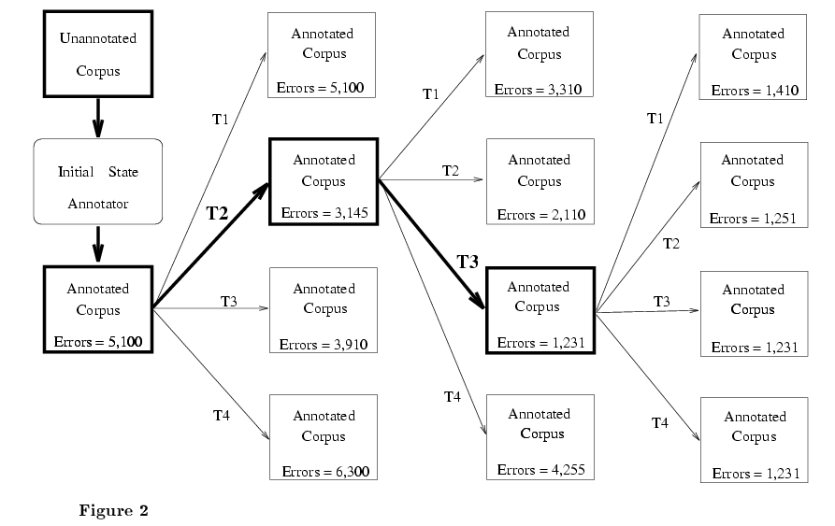
错误减少的例子

Slide 13

TBL构想
想象画油画
蓝天、草地、白云
先把整块画布涂成蓝色，
然后把下面的三分之一用绿色覆盖，表示草地，
然后把上面的蓝色用白色覆盖，表示白云。
通过从大到小的修正，越来越接近最终的精细化结果。

Slide 14
TBL标注实现
public List<String> tag(List<String> words) {
List<String> ret = new ArrayList<String>(words.size());
for (int i = 0, size = words.size(); i < size; i++) {
String[] ss = (String[]) lexicon.get(words.get(i));
if (ss == null)
ss = lexicon.get(words.get(i).toLowerCase());
if (ss == null && words.get(i).length() == 1)
ret.add(words.get(i) + "^");
if (ss == null)
ret.add("NN");
else
ret.add(ss[0]);
}
for (int i = 0; i < words.size(); i++) {
String word = ret.get(i);
// rule 1: DT, {VBD | VBP} --> DT, NN
if (i > 0 && ret.get(i - 1).equals("DT")) {
if (word.equals("VBD")
|| word.equals("VBP")
|| word.equals("VB")) {
ret.set(i, "NN");
}
}
}
return ret;
}

Slide 15
隐马尔科夫词性标注
给定词序列W=w₁,w₂,…,w_{n} ，寻找词性标注序列T=t₁,t₂,…,t_{n} ，最大化：
P(t₁,t₂,…,t_{n}|w₁,w₂,…,w_{n})
使用贝叶斯重新描述：
P(t₁,t₂,…,t_{n})*P(w₁,w₂,…,w_{n}|t₁,t₂,…,t_{n})/P(w₁,w₂,…,w_{n})
忽略掉分母
做独立性假设

Slide 16
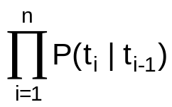
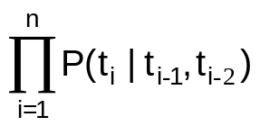
独立性假设(因素1)
P(t₁,t₂,…,t_{n})：使用n元模型近似计算
Bigram
Trigram

Slide 17
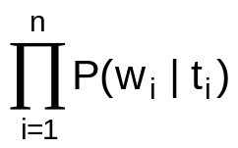
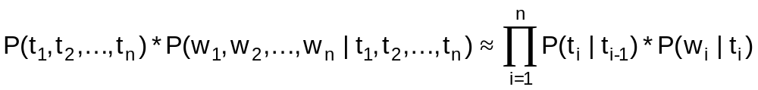
独立性假设(因素2)
P(w₁,w₂,…,w_{n}|t₁,t₂,…,t_{n})：假设一个类别中的词独立于它的邻居
假设二元模型，则：
频率
上下文

Slide 18
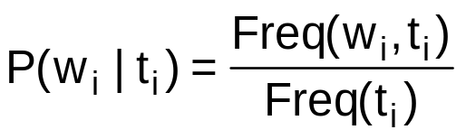
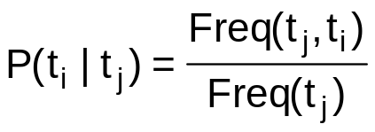
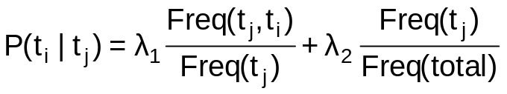
参数估计
例如：P(成果|名词)=“成果”作为名词出现的次数/名词的总次数
= 287/229296 = 0.0012516572465285
例如：P(量词|数词)=数词后出现量词的次数/数词的总次数
= 21924/41036 = 0.53436
平滑：
这里：λ ₁+ λ ₂=1

Slide 19
隐马尔科夫模型用于词性标注
显状态：分词出来的结果——单词W
隐状态：需要标注的词性T
发射概率：隐状态生成显状态的概率，这里对应词性生成词的概率
转移概率：隐状态之间的转移概率对应词性的二元模型
发射概率
转移概率

Slide 20
词性标注中的隐马尔科夫模型
抽象形式
具体化
转移概率
T₁
T₂
T₃
…
T_{n}
隐状态
发射概率
W₁
W₂
W₃
W_{n}
显状态
转移概率
r
v
v
发射概率
他
会
来

Slide 21
转移概率例子
 | f | v | n | r
f |  |  | 0.9
v | 0.1 | 0.3 | 0.5
n | 0.7 | 0.3
r |  | 0.9 | 0.1
φ |  |  |  | 1
下一个词性
他/(r) 会/(v-n) 来/(v-f)
上一个词性
v
.3
v
.9
1
φ
r
.3
.1
.1
n
.7
f

Slide 22
增加发射概率
 | f | v | n | r
他 |  |  |  | 0.3
会 |  | 0.3 | 0.6
来 | 0.1 | 0.4
词性
词
会|v
.3
.3
来|v
.4
.9
1
他|r
.3
<s>|φ
.3
.1
.1
词汇化发射概率
会|n
.6
.7
来|f
.1

Slide 23
动态规划求解
采用动态规划求解，每个词对应一个求解的阶段，当前节点概率的计算依据是：
  上一个阶段的节点概率
  上一个阶段的节点到当前节点的转移概率
  当前节点的发射概率
假设在HMM中的节点i
节点H₁ ,…,H_{m} 都可以进入节点i
计算每个节点的概率：
例如：Best(H_{i},I) = Best(H₁)*P(I|H₁)*P(w|I)
H₁,…,H_{m}中的一个节点将产生最高概率
仅仅保留最高概率作为节点i的概率，
并用于下阶段的计算
H₁
i
…
H_{m}

Slide 24
维特比(Viterbi)算法
C
会|v
.3
E
.4
来|v
.4
A
.9
<s>|φ
1
他|r
.3
B
.3
.1
F
.1
会|n
.6
.7
来|f
.1
D
Best(A) = 1
Best(B) = Best(A) * P(r|φ) * P(他|r) = 1*1*.3=.3
Best(C)=Best(B) * P(v|r) * P(会|v) = .3*.9*.3= .081
Best(D)=Best(B) * P(n|r) * P(会|n) = .3*.1*.6= .018
Best(E) = Max [Best(C)*P(v|v), Best(D)*P(v|n)] * P(来|v) = .081*.3*.4= .00972
Best(F) = Max [Best(C)*P(f|v), Best(D)*P(f|n)] * P(来|f)= .081*.1*.1= .00081

Slide 25
在格栅上运行的算法
状态
P(w₂|t₁)
P(t₁|t₁)
t₁
P(t₁|t₂)
P(w₂|t₂)
t₂
P(t₁|t₃)
P(w₂|t₃)
t₃
观察序列:
w₁
w₂
w₃

Slide 26
维特比(Viterbi)算法求解最佳词性标注序列
前向累积过程：三重循环
  第一重：遍历每一个观察值
  第二重：遍历当前观察值所对应的每一个状态
  第三重：遍历能够到达当前观察值当前状态的上一时刻的每一个状态
反向回溯寻找最佳路径过程
计算过程可以参考Applet的演示

Slide 27
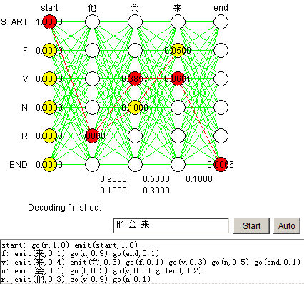
计算结果

Slide 28
定义节点
public class Node {
public Node bestPrev; //最佳前驱节点
public State tag; //词性，也就是隐状态
public double prob; //节点概率，也就是累积概率
}

Slide 29
前向累积过程
// stage表示显状态序号，跳过start状态
for (stage = 1; stage < al.length; stage++) {
// i1表示显状态序号stage对应的隐状态节点维的序号
for (i1 = 0; i1 < al[stage].size(); i1++) {
// i0表示i1上一显状态维的隐状态节点编号
for (i0 = 0; i0 < al[stage - 1].size(); i0++) {
sym1 = symbols.get(stage);
// 上一显状态维的隐状态节点
Node prevNode = al[stage - 1].get(i0);
// 当前显状态维的隐状态节点
Node nextNode = al[stage].get(i1);
s0 = prevNode.tag;// 上一显状态维的隐状态
s1 = nextNode.tag;// 当前显状态维的隐状态
// 上一显状态维的隐状态节点累积概率
prob = prevNode.prob;
// 上一显状态维的隐状态到当前显状态维的隐状态的转移概率
double transprob = s0.transprob(s1);
prob = prob * transprob;
emitprob = s1.emitprob(sym1);
// 这一步的累积概率是上一步的累积概率 * 上一个状态到这一个状态的转移概率 * 当前节点的发射概率
prob = prob * emitprob;
// 找到当前节点的最大累积概率
if (nextNode.prob <= prob) {
// 记录当前节点的最大累积概率
nextNode.prob = prob;
// 记录当前节点的最佳前驱
nextNode.bestPrev = prevNode;
}
}
}
}

Slide 30
反向回溯寻找最佳路径过程
public ArrayList<Node> backward() {
ArrayList<Node> maxNode = new ArrayList<Node>();
Node endNode=al[symbols.size() - 1].get(0);//结束阶段对应的最有可能的隐状态
//从后往前找最有可能的隐状态
for (Node i = endNode; i != null; i = i.bestPrev) {
maxNode.add(i);// 被选中的隐状态加入到结果路径
}
return maxNode;
}

Slide 31
TBL和HMM的比较
和HMM比较起来TBL可以更好的利用上下文
规则中可以使用下一个POS，当然也可以用前一个POS
  HMM只使用P(T_{i}| T_{i-1})或P(T_{i}| T_{i-2},T_{i-1})
规则中可以使用前一个单词，也可以使用后一个单词
  HMM只使用P(W_{i}|T_{i})

Slide 32
无监督的学习
语料库只是词的序列，没有人工标注词性。
完全无指导的学习是不可能的
  至少要知道：
    词性集
    每个词可能的词性（根据词典）
使用Baum-Welch算法估计参数

Slide 33
无监督学习的秘诀
语料库(只有两个句子)
  A lion ran to the rock
  D N V P D N
  Aux V
  The cat slept on the mat
  D N V P D N
  V R
我们能够学习到什么？
  D, N, V的概率大于D, V, V，Cat应该标注为N
  V, P, D的概率大于V, Aux, D或V, R, D，因此to和on应标为P

Slide 34
作业
统计语料库中的词性之间的二元转移概率

Slide 35
感谢您对猎兔搜索的支持!
http://www.lietu.com

